Slide 2
Критерии хорошей архитектуры
Хорошая архитектура это прежде всего выгодная архитектура, делающая процесс разработки и сопровождения программы более простым и эффективным. Программу с хорошей архитектурой легче расширять и изменять, а также тестировать, отлаживать и понимать.

Slide 3
Критерии хорошей архитектуры
Эффективность системы. В первую очередь программа, конечно же, должна решать поставленные задачи и хорошо выполнять свои функции, причем в различных условиях. Сюда можно отнести такие характеристики, как надежность, безопасность, производительность, способность справляться с увеличением нагрузки (масштабируемость) и т.п.

Slide 4
Критерии хорошей архитектуры
Гибкость системы. Любое приложение приходится менять со временем — изменяются требования, добавляются новые. Чем быстрее и удобнее можно внести изменения в существующий функционал, чем меньше проблем и ошибок это вызовет — тем гибче и конкурентоспособнее система. Поэтому в процессе разработки старайтесь оценивать то, что получается, на предмет того, как вам это потом, возможно, придется менять. Спросите у себя: «А что будет, если текущее архитектурное решение окажется неверным?», «Какое количество кода подвергнется при этом изменениям?». Изменение одного фрагмента системы не должно влиять на ее другие фрагменты. По возможности, архитектурные решения не должны «вырубаться в камне», и последствия архитектурных ошибок должны быть в разумной степени ограничены. "Хорошая архитектура позволяет ОТКЛАДЫВАТЬ принятие ключевых решений" (Боб Мартин) и минимизирует «цену» ошибок.

Slide 5
Критерии хорошей архитектуры
Расширяемость системы. Возможность добавлять в систему новые сущности и функции, не нарушая ее основной структуры. На начальном этапе в систему имеет смысл закладывать лишь основной и самый необходимый функционал (принцип YAGNI — you ain’t gonna need it, «Вам это не понадобится») Но при этом архитектура должна позволять легко наращивать дополнительный функционал по мере необходимости. Причем так, чтобы внесение наиболее вероятных изменений требовало наименьших усилии.

Slide 6
Критерии хорошей архитектуры
«Принцип открытости/закрытости» (Open-Closed Principle — второй из пяти принципов SOLID): Программные сущности (классы, модули, функции и т.п.) должны быть открытыми для расширения, но закрытыми для модификации.
Иными словами: Должна быть возможность расширить/изменить поведение системы без изменения/переписывания уже существующих частей системы.

Slide 7
Критерии хорошей архитектуры
Масштабируемость процесса разработки. Возможность сократить срок разработки за счёт добавления к проекту новых людей. Архитектура должна позволять распараллелить процесс разработки, так чтобы множество людей могли работать над программой одновременно.

Slide 8
Критерии хорошей архитектуры
Тестируемость. Код, который легче тестировать, будет содержать меньше ошибок и надежнее работать. Но тесты не только улучшают качество кода. Многие разработчики приходят к выводу, что требование «хорошей тестируемости» является также направляющей силой, автоматически ведущей к хорошему дизайну, и одновременно одним из важнейших критериев, позволяющих оценить его качество: "Используйте принцип «тестируемости» класса в качестве «лакмусовой бумажки» хорошего дизайна класса. Даже если вы не напишите ни строчки тестового кода, ответ на этот вопрос в 90% случаев поможет понять, насколько все «хорошо» или «плохо» с его дизайном" (Идеальная архитектура).

Slide 9
Критерии хорошей архитектуры
Возможность повторного использования. Систему желательно проектировать так, чтобы ее фрагменты можно было повторно использовать в других системах.
Хорошо структурированный, читаемый и понятный код. Сопровождаемость. Над программой, как правило, работает множество людей — одни уходят, приходят новые. После написания сопровождать программу тоже, как правило, приходится людям, не участвовавшем в ее разработке. Поэтому хорошая архитектура должна давать возможность относительно легко и быстро разобраться в системе новым людям. Проект должен быть хорошо структурирован, не содержать дублирования, иметь хорошо оформленный код и желательно документацию. И по возможности в системе лучше применять стандартные, общепринятые решения привычные для программистов. Чем экзотичнее система, тем сложнее ее понять другим (Принцип наименьшего удивления — Principle of least astonishment. Обычно, он используется в отношении пользовательского интерфейса, но применим и к написанию кода).

Slide 10
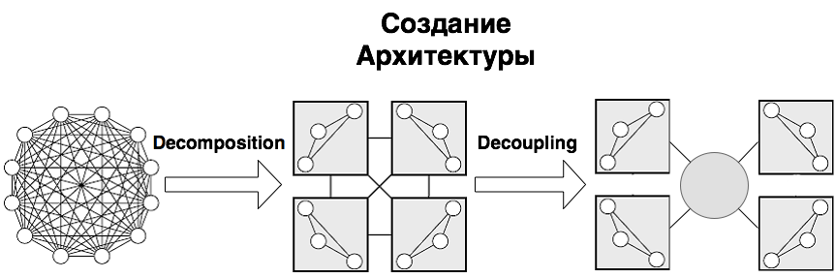
Модульная архитектура. Декомпозиция как основа

Slide 11
Модульная архитектура. Декомпозиция как основа
В разбиении сложной проблемы на простые фрагменты и заключается цель всех методик проектирования. А термином «архитектура», в большинстве случаев, просто обозначают результат такого деления, плюс "некие конструктивные решения, которые после их принятия с трудом поддаются изменению" (Мартин Фаулер «Архитектура корпоративных программных приложений»). Поэтому большинство определений в той или иной форме сводятся к следующему:
"Архитектура идентифицирует главные компоненты системы и способы их взаимодействия. Также это выбор таких решений, которые интерпретируются как основополагающие и не подлежащие изменению в будущем."
"Архитектура — это организация системы, воплощенная в ее компонентах, их отношенияхмежду собой и с окружением.
Система — это набор компонентов, объединенных для выполнения определенной функции."
Таким образом, хорошая архитектура это, прежде всего, модульная/блочная архитектура. Чтобы получить хорошую архитектуру надо знать, как правильно делать декомпозицию системы.

Slide 12
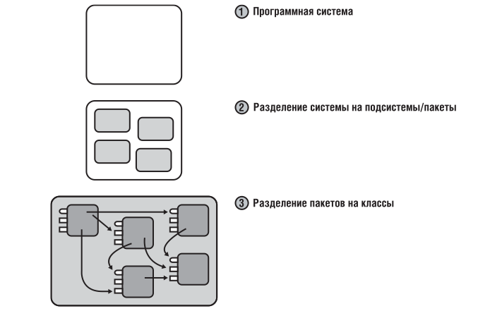
«Правильная» декомпозиция. Иерархическая

Slide 13
«Правильная» декомпозиция. Иерархическая
Например, в чем заключается суть такого распространенного «архитектурного шаблона» как Модель-Вид-Контроллер (MVC)? Всего навсего в отделении представления от бизнес-логики, то есть в том, что любое пользовательское приложение вначале делится на два модуля — один из которых отвечает за реализацию собственно самой бизнес логики (Модель), а второй — за взаимодействие с пользователем (Пользовательский Интерфейс или Представление). Затем, для того чтобы эти модули могли разрабатываться независимо, связь между ними ослабляется с помощью паттерна «Наблюдатель» (подробно о способах ослабления связей будет рассказано дальше) и мы фактически получаем один из самых мощных и востребованных «шаблонов», которые используются в настоящее время.
Для обозримости на каждом иерархическом уровне рекомендуют выделять от 2 до 7 модулей.

Slide 14
«Правильная» декомпозиция. Функциональная
Модуль = Функция + Данные, необходимые для ее выполнения.
Причем желательно, чтобы свою функцию модуль мог выполнить самостоятельно, без помощи остальных модулей, лишь на основе своих входящих данных.
Модуль — это не произвольный кусок кода, а отдельная функционально осмысленная и законченная программная единица (подпрограмма), которая обеспечивает решение некоторой задачи и в идеале может работать самостоятельно или в другом окружении и быть переиспользуемой. Модуль должен быть некой "целостностью, способной к относительной самостоятельности в поведении и развитии" (Кристофер Александер).

Slide 15
«Правильная» декомпозиция. High Cohesion + Low Coupling
"Модули, полученные в результате декомпозиции, должны быть максимально сопряженны внутри (high internal cohesion) и минимально связанны друг с другом (low external coupling)."

Slide 16
«Правильная» декомпозиция. High Cohesion + Low Coupling
High Cohesion, высокая сопряженность или «сплоченность» внутри модуля, говорит о том, модуль сфокусирован на решении одной узкой проблемы, а не занимается выполнением разнородных функций или несвязанных между собой обязанностей. (Сопряженность — cohesion, характеризует степень, в которой задачи, выполняемые модулем, связаны друг с другом )
Следствием High Cohesion является принцип единственной ответственности (Single Responsibility Principle — первый из пяти принципов SOLID), согласно которому любой объект/модуль должен иметь лишь одну обязанность и соответственно не должно быть больше одной причины для его изменения.

Slide 17
«Правильная» декомпозиция. High Cohesion + Low Coupling
Low Coupling, слабая связанность, означает что модули, на которые разбивается система, должны быть, по возможности, независимы или слабо связанны друг с другом. Они должны иметь возможность взаимодействовать, но при этом как можно меньше знать друг о друге (принцип минимального знания).
Это значит, что при правильном проектировании, при изменении одного модуля, не придется править другие или эти изменения будут минимальными. Чем слабее связанность, тем легче писать/понимать/расширять/чинить программу..

Slide 18
«Правильная» декомпозиция. High Cohesion + Low Coupling
функциональная целостность и завершенность — каждый модуль реализует одну функцию, но реализует хорошо и полностью; модуль самостоятельно (без помощи дополнительных средств) выполняет полный набор операций для реализации своей функции.
один вход и один выход — на входе программный модуль получает определенный набор исходных данных, выполняет содержательную обработку и возвращает один набор результатных данных, т.е. реализуется стандартный принцип IPO — вход–процесс–выход;
логическая независимость — результат работы программного модуля зависит только от исходных данных, но не зависит от работы других модулей;
слабые информационные связи с другими модулями — обмен информацией между модулями должен быть по возможности минимизирован.

Slide 19
«Правильная» декомпозиция. High Cohesion + Low Coupling
Делая декомпозицию системы желательно проверять ее качество задавая себе вопросы: "Какую функцию выполняет каждый модуль?", “Насколько модули легко тестировать?”, “Возможно ли использовать модули самостоятельно или в другом окружении?”, “Как сильно изменения в одном модуле отразятся на остальных?”

Slide 20
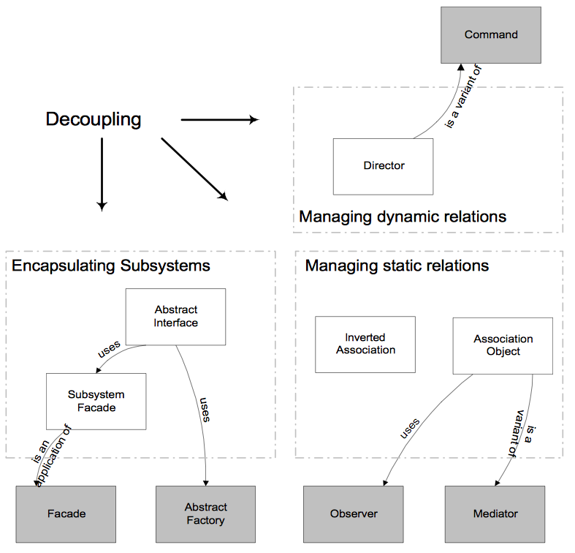
Как ослаблять связанность между модулями

Slide 21
Как ослаблять связанность между модулями. Интерфейсы. Фасад
Модули должны быть друг для друга "черными ящиками" (инкапсуляция). Это означает, что один модуль не должен «лезть» внутрь другого модуля и что либо знать о его внутренней структуре. Объекты одной подсистемы не должны обращаться напрямую к объектам другой подсистемы
Модули/подсистемы должны взаимодействовать друг с другом лишь посредством интерфейсов (то есть, абстракций, не зависящих от деталей реализации) Соответственно каждый модуль должен иметь четко определенный интерфейс или интерфейсы для взаимодействия с другими модулями.

Slide 22
Как ослаблять связанность между модулями. Интерфейсы. Фасад
Благодаря интерфейсам и полиморфизму, как раз и достигается возможность модифицировать и расширять код, без изменения того, что уже написано (Open-Closed Principle). До тех пор, пока взаимодействие модулей описано исключительно в виде интерфейсов, и не завязано на конкретные реализации, мы имеем возможность абсолютно «безболезненно» для системы заменить один модуль на любой другой, реализующий тот же самый интерфейс, а также добавить новый и тем самым расширить функциональность. Это как в конструкторе или «плагинной архитектуре» (plugin architecture) — интерфейс служит своего рода коннектором, куда может быть подключен любой модуль с подходящим разъемом. Гибкость конструктора обеспечивается тем, что мы можем просто заменить одни модули/«детали» на другие, с такими же разъемами (с тем же интерфейсом), а также добавить сколько угодно новых деталей (при этом уже существующие детали никак не изменяются и не переделываются).

Slide 23
Как ослаблять связанность между модулями. Интерфейсы. Фасад
Интерфейсы позволяют строить систему более высокого уровня, рассматривая каждую подсистему как единое целое и игнорируя ее внутреннее устройство. Они дают возможность модулям взаимодействовать и при этом ничего не знать о внутренней структуре друг друга, тем самым в полной мере реализуя принцип минимального знания, являющейся основой слабой связанности. Причем, чем в более общей/абстрактной форме определены интерфейсы и чем меньше ограничений они накладывают на взаимодействие, тем гибче система. Отсюда фактически следует еще один из принципов SOLID — Принцип разделения интерфейса (Interface Segregation Principle), который выступает против «толстых интерфейсов» и говорит, что большие, объемные интерфейсы надо разбивать на более маленькие и специфические, чтобы клиенты маленьких интерфейсов (зависящие модули) знали только о методах, которые необходимы им в работе. Формулируется он следующим образом: "Клиенты не должны зависеть от методов (знать о методах), которые они не используют" или “Много специализированных интерфейсов лучше, чем один универсальный”.

Slide 24
Как ослаблять связанность между модулями. Интерфейсы. Фасад
Фасад — это объект-интерфейс, аккумулирующий в себе высокоуровневый набор операций для работы с некоторой подсистемой, скрывающий за собой ее внутреннюю структуру и истинную сложность. Обеспечивает защиту от изменений в реализации подсистемы. Служит единой точкой входа — "вы пинаете фасад, а он знает, кого там надо пнуть в этой подсистеме, чтобы получить нужное".

Slide 25
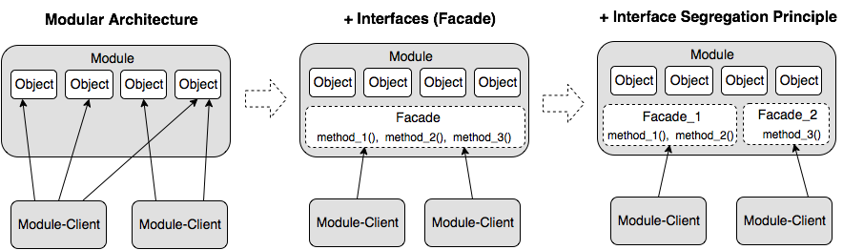
Как ослаблять связанность между модулями. Интерфейсы. Фасад

Slide 26
Как ослаблять связанность между модулями. Dependency Inversion
Формально, требование, чтобы модули не содержали ссылок на конкретные реализации, а все зависимости и взаимодействие между ними строились исключительно на основе абстракций, то есть интерфейсов, выражается принципом Инвертирования зависимостей (Dependency Inversion — последний из пяти принципов SOLID):
Модули верхнего уровня не должны зависеть от модулей нижнего уровня. И те, и другие должны зависеть от абстракций.
Абстракции не должны зависеть от деталей. Реализация должна зависеть от абстракции.

Slide 27
Как ослаблять связанность между модулями. Dependency Inversion
В каком-то смысле такое решение следует Принципу единственного выбора (Single Choice Principle), который говорит: "всякий раз, когда система программного обеспечения должна поддерживать множество альтернатив, их полный список должен быть известен только одному модулю системы". В этом случае, если в будущем придется добавить новые варианты (или новые реализации, как в рассматриваемом нами случае создания новых объектов), то достаточно будет произвести обновление только того модуля, в котором содержится эта информация, а все остальные модули останутся незатронутыми и смогут продолжать свою работу как обычно.

Slide 28
Как ослаблять связанность между модулями. Dependency Inversion
Модуль сам создает объекты необходимые ему для работы.
Но, как и было сказано, модуль не может это сделать напрямую — для создания необходимо вызвать конструктор конкретного типа, и в результате модуль будет зависеть не от интерфейса, а от конкретной реализации. Решить проблему в данном случае позволяет шаблон Фабричный Метод (Factory Method).
"Суть заключается в том, что вместо непосредственного инстанцирования объекта через new, мы предоставляем классу-клиенту некоторый интерфейс для создания объектов. Поскольку такой интерфейс при правильном дизайне всегда может быть переопределён, мы получаем определённую гибкость при использовании низкоуровневых модулей в модулях высокого уровня".

Slide 29
Как ослаблять связанность между модулями. Dependency Inversion
Модуль берет необходимые объекты у того, у кого они уже есть
Этот подход реализуется шаблоном Локатор Сервисов (Service Locator), основная идея которого заключается в том, что в программе имеется объект, знающий, как получить все зависимости (сервисы), которые могут потребоваться.
Главное отличие от фабрик в том, что Service Locator не создаёт объекты, а фактически уже содержит в себе инстанцированные объекты (или знает где/как их получить, а если и создает, то только один раз при первом обращении). Фабрика при каждом обращении создает новый объект, который вы получаете в полную собственность и можете делать с ним что хотите. Локатор же сервисов выдает ссылки на одни и те же, уже существующие объекты. Поэтому с объектами, выданными Service Locator, нужно быть очень осторожным, так как одновременно с вами ими может пользоваться кто-то еще.

Slide 30
Как ослаблять связанность между модулями. Dependency Inversion
Модуль вообще не заботиться о «добывании» зависимостей
Это так и называется — Внедрение Зависимостей (Dependency Injection). Обычно требуемые зависимости передаются либо в качестве параметров конструктора (Constructor Injection), либо через методы класса (Setter injection).
Такой подход инвертирует процесс создания зависимости — вместо самого модуля создание зависимостей контролирует кто-то извне. Модуль из активного элемента, становится пассивным — не он делает, а для него делают. Такое изменение направления действия называется Инверсия Контроля (Inversion of Control)

Slide 31
Как ослаблять связанность между модулями. Замена прямых зависимостей на обмен сообщениями
Наблюдатель (Observer). Применяется в случае зависимости «один-ко-многим», когда множество модулей зависят от состояния одного — основного. Использует механизм рассылки, который заключается в том, что основной модуль просто осуществляет рассылку одинаковых сообщений всем своим подписчикам, а модули, заинтересованные в этой информации, реализуют интерфейс «подписчика» и подписываются на рассылку. Находит широкое применение в системах с пользовательским интерфейсом, позволяя ядру приложения (модели) оставаться независимым и при этом информировать связанные с ним интерфейсы о том что произошли какие-то изменения и нужно обновиться.
Организация взаимодействия посредством рассылки сообщений имеет дополнительный «бонус» — необязательность существования «подписчиков» на «опубликованные» (т.е. рассылаемые) сообщения. Качественно спроектированная подобная система допускает добавление/удаление модулей в любое время.

Slide 32
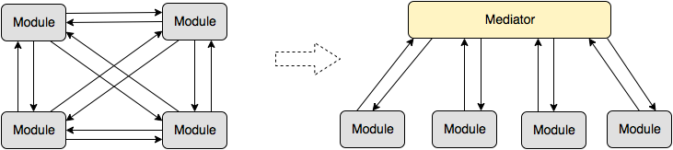
Как ослаблять связанность между модулями. Замена прямых зависимостей на обмен сообщениями
Посредник (Mediator). Применяется, когда между модулями имеется зависимость «многие ко многим. Медиатор выступает в качестве посредника в общении между модулями, действуя как центр связи и избавляет модули от необходимости явно ссылаться друг на друга. В результате взаимодействие модулей друг с другом («все со всеми») заменяется взаимодействием модулей лишь с посредником («один со всеми»). Говорят, что посредник инкапсулирует взаимодействиемежду множеством модулей.

Slide 33
Как ослаблять связанность между модулями. Замена прямых зависимостей на обмен сообщениями
Модули могут пересылать друг другу не только «простые сообщения, но и объекты-команды. Такое взаимодействие описывается шаблоном Команда (Command). Суть заключается в инкапсулировании запроса на выполнение определенного действия в виде отдельного объекта (фактически этот объект содержит один единственный метод execute()), что позволяет затем передавать это действие другим модулям на выполнение в качестве параметра, и вообще производить с объектом-командой любые операции, какие могут быть произведены над обычными объектами

Slide 34
Как ослаблять связанность между модулями. Замена прямых зависимостей на синхронизацию через общее ядро
Ядро-посредник может как знать о модулях-клиентах и управлять ими (пример — архитектура apache ), так и может быть полностью, или почти полностью, независимым и ничего о клиентах не знать. В сущности именно этот подход реализован в «шаблоне» Модель-Вид-Контроллер (MVC), где с одной Моделью (являющейся ядром приложение и общим хранилищем данных) могут взаимодействовать множество Пользовательских Интерфейсов, которые работают синхронно и при этом не знают друг о друге, а Модель не знает о них. Ничто не мешает подключить к общей модели и синхронизировать таким образом не только интерфейсы, но и другие вспомогательные модули

Slide 35
Как ослаблять связанность между модулями. Закон Деметры (law of Demeter)
Закон Деметры запрещает использование неявных зависимостей: "Объект A не должен иметь возможность получить непосредственный доступ к объекту C, если у объекта A есть доступ к объекту B и у объекта B есть доступ к объекту C".
Это означает, что все зависимости в коде должны быть «явными» — классы/модули могут использовать в работе только «свои зависимости» и не должны лезть через них к другим. Кратко этот принцип формулируют еще таким образом: "Взаимодействуй только с непосредственными друзьями, а не с друзьями друзей". Тем самым достигается меньшая связанность кода, а также большая наглядность и прозрачность его дизайна.

Slide 36
Как ослаблять связанность между модулями. Композиция вместо наследования
Одну из самых сильных связей между объектами дает наследование, поэтому, по возможности, его следует избегать и заменять композицией. Эта тема хорошо раскрыта в статье Герба Саттера — «Предпочитайте композицию наследованию».
Могу только посоветовать в данном контексте обратить внимание на шаблон Делегат(Delegation/Delegate) и пришедший из игр шаблон Компонет (Component), который подробно описан в книге «Game Programming Patterns» (соответствующая глава из этой книги на английском и ее перевод).

Slide 37
Single Responsibility Principle (принцип единственной обязанности)
Не должно существовать более одного мотива для изменения данного класса.

Slide 38
Single Responsibility Principle (принцип единственной обязанности)
class Account : ActiveRecord
{
public Guid Id{ get{ ... } }
public string Number { get{ ... } }
public decimal CurrentBallance { get { ... } }
public void Deposit(decimal amount){ ... }
public void Withdraw(decimal amount){ ... }
public void Transfer(decimal amount, Account recipient){ ... }
public TaxTable CalculateTaxes(int year){ ... }
}.

Slide 39
Single Responsibility Principle (принцип единственной обязанности)
class Account
{
public string Number { get{ ... } }
public decimal CurrentBallance { get { ... } }
public void Deposit(decimal amount){ ... }
public void Withdraw(decimal amount){ ... }
public void Transfer(decimal amount, Account recipient){ ... }
}
class AccountRepository
{
public Account GetByNumber(string number){ ... }
public void Save(Account acc){ ... }
}
class TaxCalculator
{
public TaxTable CalculateTaxes(Account acc, int year){ ... }
}

Slide 40
Single Responsibility Principle (принцип единственной обязанности)
А сложность в применении данного принципа заключается в том, что прежде всего нужно научиться правильно чувствовать границы его использования. Ведь даже в приведенном примере мы превратили паттерн Active Record в антипаттерн, разом перечеркнув все примеры его успешного применения.

Slide 41
Open/Closed Principle (принцип открытия/закрытия)
Объекты проектирования (классы, функции, модули и т.д.) должны быть открыты для расширения, но закрыты для модификации.
Другими словами, нужно избегать случаев, когда появление новых требований к функциональности влечет за собой модификацию существующей логики, стараясь реализовать возможность ее расширения.

Slide 42
Open/Closed Principle (принцип открытия/закрытия)
class LogViewer
{
public IEnumerable<Transaction> GetByDate(DateTime dateTime){ ... }
}
class LogViewer
{
public IEnumerable<Transaction> GetByDate(DateTime dateTime){ ... }
public IEnumerable<Transaction> GetByUser(string name){ ... }
public IEnumerable<Transaction> GetByDateAndUser(DateTime dateTime, string name){ ... }
}

Slide 43
Open/Closed Principle (принцип открытия/закрытия)
class LogViewer
{
public IEnumerable<Transaction> GetTransaction(GetSpecification spec){ ... }
}
abstract class GetSpecification
{
public GetSpecification CombineWith(GetSpecification nextSpec){ ... }
// ...
}
class GetByDateSpecification : GetSpecification
{
// ...
}
class GetByUserSpecification : GetSpecification
{
// ...
}
// Пример использования
class Client
{
public void ShowLog()
{
var viewer = new LogViewer();
var transactions = viewer.GetTransaction(
new GetByDateSpecification()
.CombineWith(new GetByUserSpecification()));
}
}

Slide 44
Open/Closed Principle (принцип открытия/закрытия)
Объект, спроектированный по принципу открытия/закрытия обладает следующими атрибутами:
"Открыт для расширения": поведение может быть расширено путем добавления новых объектов, реализующих новые аспекты поведения;
"Закрыт для модификации": в результате расширения поведения исходный или двоичный код объекта не может быть изменен.

Slide 45
Liskov Substitution Principle (принцип замещения Лисков)
Функции, которые используют ссылки на базовые классы, должны иметь возможность использовать объекты производных классов, не зная об этом.
Этот принцип является важнейшим критерием для оценки качества принимаемых решений при построении иерархий наследования. Сформулировать его можно в виде простого правила: тип S будет подтипом Т тогда и только тогда, когда каждому объекту oS типа S соответствует некий объект oT типа T таким образом, что для всех программ P, реализованных в терминах T, поведение P не будет меняться, если oT заменить на oS.

Slide 46
Liskov Substitution Principle (принцип замещения Лисков)
class Rectangle
{
public virtual int Width { get; set; }
public virtual int Height { get; set; }
public int CalculateRectangleArea()
{
return Width*Height;
}
}
class Square : Rectangle
{
public override int Height
{
get{ return base.Height; }
set
{
base.Height = value;
base.Width = value;
}
}
public override int Width
{
get{ return base.Width; }
set
{
base.Width = value;
base.Height = value;
}
}
}
class Program
{
private static Rectangle CreateRecatgle()
{
return new Square();
}
static void Main()
{
Rectangle r = CreateRecatgle();
r.Width = 3;
r.Height = 2;
Assert.AreEqual(6, r.CalculateRectangleArea());
}
}

Slide 47
Liskov Substitution Principle (принцип замещения Лисков)
Этот пример заставляет задуматься о том, что такое "декларация типа" в терминах объектно-ориентированного языка программирования, который мы используем. Достаточно ли нам описать интерфейс объекта с помощью обычного абстрактного класса со списком методов, типами параметров и возвращаемого значения? Каким образом мы можем декларировать требования к значениям параметров метода и свойства, которыми будет обладать возвращаемое значение? Как нам описать исключения, которые может сгенерировать метод во время выполнения? Как нам описать изменение состояния объекта на разных этапах его жизненного цикла?

Slide 48
Interface Segregation Principle (принцип изоляции интерфейса)
Клиент не должен вынужденно зависеть от элементов интерфейса, которые он не использует.
Другими словами этот принцип можно сформулировать так: зависимость между классами должна быть ограничена как можно более узким интерфейсом.

Slide 49
Interface Segregation Principle (принцип изоляции интерфейса)
abstract class ServiceClient
{
public string ServiceUri{ get; set; }
public abstract void SendData(object data);
public abstract void Flush();
}
class HttpServiceClient : ServiceClient
{
public override void SendData(object data)
{
var channel = OpenChannel(ServiceUri);
channel.Send(data);
}
public override void Flush()
{
// Метод ничего не делает, но присутствует в классе
}
}
class BufferingHttpServiceClient : ServiceClient
{
public override void SendData(object data)
{
Buffer.Write(data);
}
public override void Flush()
{
var channel = OpenChannel(ServiceUri);
channel.Send(Buffer.GetAll());
}
}

Slide 50
Interface Segregation Principle (принцип изоляции интерфейса)
abstract class ServiceClient
{
public string ServiceUri{ get; set; }
public abstract void SendData(object data);
}
abstract class BufferingServiceClient : ServiceClient
{
public abstract void Flush();
}
class HttpServiceClient : ServiceClient
{
public override void SendData(object data){ ... }
}
class BufferingHttpServiceClient : BufferingServiceClient
{
public override void SendData(object data){ ... }
public override void Flush(){ ... }
}

Slide 51
Dependency Inversion Principle (принцип обращения зависимости)
Модули верхних уровней не должны зависеть от модулей нижних уровней. Оба типа модулей должны зависеть от абстракций. Абстракции не должны зависеть от деталей. Детали должны зависеть от абстракций..

Slide 52
Dependency Inversion Principle (принцип обращения зависимости)
public class OrderProcessor
{
public decimal CalculateTotal(Order order)
{
decimal itemTotal = order.GetItemTotal();
decimal discountAmount = DiscountCalculator.CalculateDiscount(order);
decimal taxAmount = 0.0M;
if (order.Country == "US")
taxAmount = FindTaxAmount(order);
else if (order.Country == "UK")
taxAmount = FindVatAmount(order);
decimal total = itemTotal - discountAmount + taxAmount;
return total;
}
private decimal FindVatAmount(Order order)
{
return 10.0M;
}
private decimal FindTaxAmount(Order order)
{
return 12.0M;
}
}

Slide 53
Dependency Inversion Principle (принцип обращения зависимости)
Возвращаясь к принципу единственной обязанности, перечислим все обязанности, которые выполняет класс OrderProcessor:
Знает, как вычислить сумму заказа;
Знает, как и каким калькулятором вычислить сумму скидки;
Знает, что означают коды стран;
Знает, каким образом вычислить сумму налога для той или иной страны;
Знает формулу, по которой из всех слагаемых вычисляется стоимость заказа.
Для того, чтобы разрешить эту проблему, выделим из этого класса две стратегии, которые будут отвечать за расчеты скидки и налогов и перенесем туда соответствующую логику, а зависимость между классами установим через абстракции этих стратегий, реализованных в виде интерфейсов.

Slide 54
Dependency Inversion Principle (принцип обращения зависимости)
// Интерфейсы стратегий
public interface IDiscountCalculator
{
decimal CalculateDiscount(Order order);
}
public interface ITaxStrategy
{
decimal FindTaxAmount(Order order);
}
// Реализация стратегий
public class DiscountCalculatorAdapter : IDiscountCalculator
{
public decimal CalculateDiscount(Order order)
{
return DiscountCalculator.CalculateDiscount(order);
}
}
public class USTaxStrategy : ITaxStrategy
{
public decimal FindTaxAmount(Order order){ ... }
}
public class UKTaxStrategy : ITaxStrategy
{
public decimal FindTaxAmount(Order order){ ... }
}
// Облегченный код
public class OrderProcessor
{
private readonly IDiscountCalculator _discountCalculator;
private readonly ITaxStrategy _taxStrategy;
public OrderProcessor(IDiscountCalculator discountCalculator,
ITaxStrategy taxStrategy)
{
_taxStrategy = taxStrategy;
_discountCalculator = discountCalculator;
}
public decimal CalculateTotal(Order order)
{
decimal itemTotal = order.GetItemTotal();
decimal discountAmount = _discountCalculator.CalculateDiscount(order);
decimal taxAmount = _taxStrategy.FindTaxAmount(order);
decimal total = itemTotal - discountAmount + taxAmount;
return total;
}
}

